Slide 1

PySteps
Python 学习与
PiPo 自主学习助手
第 8 组 · 面向初学者的实用学习应用
引言 · 问题 · 方法论 · 现场演示 · 结论
视频汇报 · 目标时长 14:30
Notes:
0:00–0:45
介绍第 8 组与学习者问题。开场：“PySteps 把错答连接到解释、相关练习和编程活动。PiPo 能读取学习记录并选择下一步。”说明本视频会现场操作应用。
来源：现有项目 backend 各模块、App.tsx、AssistantWidget.tsx、data/*.json、tests/*.py，2026 年 10 月 29 日回归记录；所提供 INT6181 项目要求 v2 第 3.4 节及 Lecture03–06。截图为现有应用界面，不是虚构的现场运行结果。

Slide 2
学习者面对的问题
知道答案错了，并不等于知道下一步该练什么。
答错之后
我把哪条 Python 规则理解错了？
继续练习
应该选择哪一道题？
再次学习
我完成了什么，哪些内容需要复习？
第 8 组 · 0:45–1:45
2 / 9
Notes:
0:45–1:45
贯穿同一名学习者：把 > 与 >= 混淆，完成比较运算练习，再应用到 gate_status。说明现实场景：个人自学、教师带小组、课堂练习。三者都需要具体解释、下一项任务与保存记录。这是应用场景，不是虚构用户实验结果。
来源：现有项目 backend 各模块、App.tsx、AssistantWidget.tsx、data/*.json、tests/*.py，2026 年 10 月 29 日回归记录；所提供 INT6181 项目要求 v2 第 3.4 节及 Lecture03–06。截图为现有应用界面，不是虚构的现场运行结果。

Slide 3
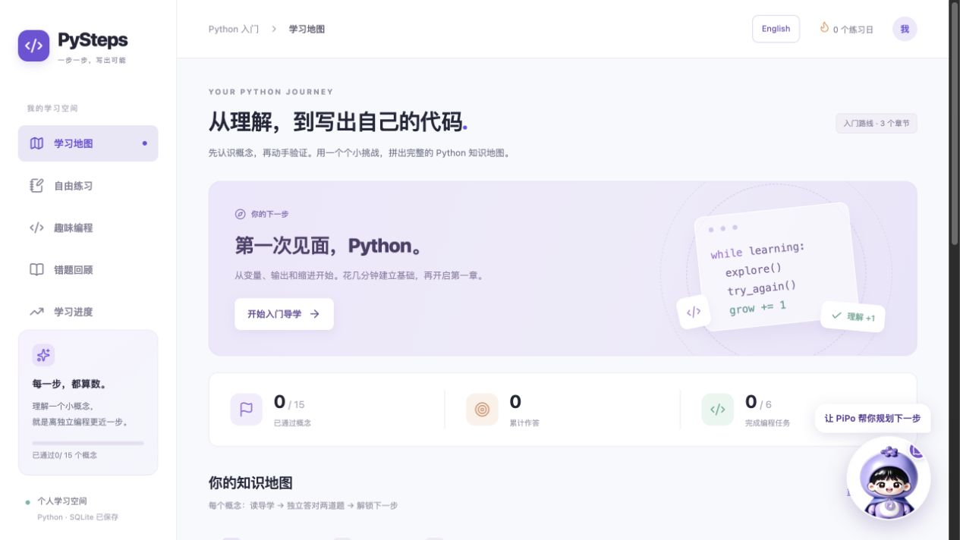
方法论：连续的学习流程
固定 Python 规则计算进度，模型辅助解释理由与目标。
学习与解释
阅读概念、回答问题，并说出理由。
选择下一步
规则排序练习，PiPo 读取工具后选择动作。
应用与保存
运行章节代码、查看结果，保留学习记录。
第 8 组 · 1:45–3:15
3 / 9
Notes:
1:45–3:15
先解释方法，再切到实际操作。Python 对照题库判分；课程通过需要阅读和两道无提示独立正确作答。推荐保持同章并排除刚做的原题。Kimi 诊断用于理由分析，PiPo 则使用独立的多轮模型—工具—观察循环。SQLite 用同一状态连接各项活动。指出易用设计：本地单命令启动、清晰语言切换、草稿保存和明确错误。
来源：现有项目 backend 各模块、App.tsx、AssistantWidget.tsx、data/*.json、tests/*.py，2026 年 10 月 29 日回归记录；所提供 INT6181 项目要求 v2 第 3.4 节及 Lecture03–06。截图为现有应用界面，不是虚构的现场运行结果。

Slide 4
现场演示：理解一次错答
示例：x = 5；print(x > 5)
学生操作
选择 B：True，并解释自己的判断。
可见反馈
固定答案为 False，检查等号边界。
修订理由
修改思路，再分析同一次作答。
第 8 组 · 3:15–5:30
4 / 9
Notes:
3:15–5:30
本段切换到正在运行的应用，不停留在幻灯片。打开自由练习并选择 boundary_1（条件判断第一题）。写“我以为大于包含等于”，选择 B：True 后提交，展示固定错误判分、标准解析与提示。使用录制前已检查的真实模型请求分析，展示引用的学生理由，说明模型不更改答案。改成“我现在能区分 > 和 >=，相等时这条表达式为假”，重新分析，检查作答次数不增加。简短展示语言切换与明确标签。看到实际结果后再说明结果。
来源：现有项目 backend 各模块、App.tsx、AssistantWidget.tsx、data/*.json、tests/*.py，2026 年 10 月 29 日回归记录；所提供 INT6181 项目要求 v2 第 3.4 节及 Lecture03–06。截图为现有应用界面，不是虚构的现场运行结果。

Slide 5
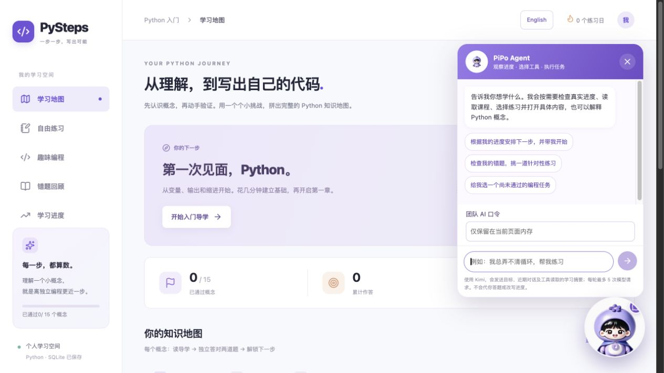
现场演示：PiPo 选择练习
目标：“检查我最近的比较运算错题，打开相关练习。”
观察
PiPo 读取当前进度和可用内容。
决策
模型根据工具返回结果选择下一次调用。
核对
展开真实工具记录，检查实际打开的题目。
第 8 组 · 5:30–8:00
5 / 9
Notes:
5:30–8:00
继续在应用内操作。打开 PiPo，输入团队口令，避免露出模型密钥，发送本页目标。等待真实完成响应，展开工具记录，按实际调用说明，不背诵预设工具顺序。检查打开的是已检查、相关章节的有效题目，且不是 boundary_1。追问“先不告诉我答案，解释这里为什么要检查等于”。说明模型选择工具、Python 执行动作的分工。若账户模型无法完成，应显示实际错误，并在最终录制前准备可正常工作的账户；不把模拟测试当作现场模型输出。
来源：现有项目 backend 各模块、App.tsx、AssistantWidget.tsx、data/*.json、tests/*.py，2026 年 10 月 29 日回归记录；所提供 INT6181 项目要求 v2 第 3.4 节及 Lecture03–06。截图为现有应用界面，不是虚构的现场运行结果。

Slide 6
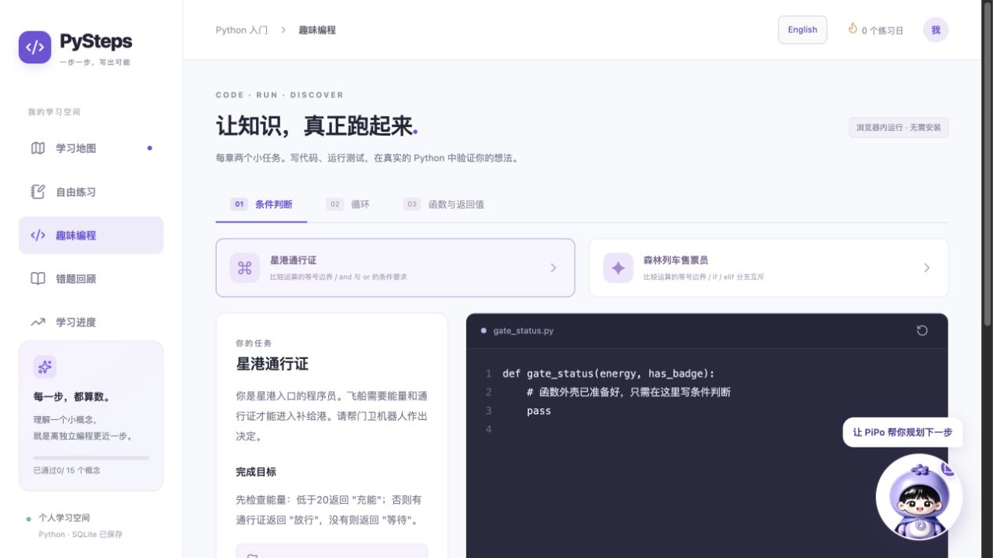
现场演示：用 Python 应用概念
星港通行证 · gate_status(energy, has_badge)
编写
保留题目函数和要求精确返回的字符串。
检查
先运行两例，再检查本任务全部七例。
观察
展示案例结果、错误提示和保存的提交。
第 8 组 · 8:00–10:30
6 / 9
Notes:
8:00–10:30
继续在应用内。进入趣味编程—星港通行证。讲解低于 20 需充能，否则检查通行证。先运行只有 pass 的函数，展示清楚的失败案例，再粘贴录制指南里的参考函数。运行示例检查前两例，再检查答案运行全部七例，突出 19/20 边界、通过结果及提交保存。短暂制造语法错误，展示错误行后恢复正确代码。说明浏览器 Worker 执行 Python，后端保存记录。
来源：现有项目 backend 各模块、App.tsx、AssistantWidget.tsx、data/*.json、tests/*.py，2026 年 10 月 29 日回归记录；所提供 INT6181 项目要求 v2 第 3.4 节及 Lecture03–06。截图为现有应用界面，不是虚构的现场运行结果。

Slide 7
现场演示：恢复保存的学习
进度与备份让学习可以继续。
回顾
查看错题、修订理由及编程历史。
恢复
刷新页面，核对同一空间保留记录。
迁移
导出 JSON 备份用于显式转移记录。
第 8 组 · 10:30–11:30
7 / 9
Notes:
10:30–11:30
继续在应用内。进入错题回顾，找到比较运算作答和修订理由；在学习进度展示编程完成与答题次数。刷新，确认同一浏览器空间记录仍在。导出 JSON，说明导入前需确认替换。用这些操作说明自学和教师带组的连续使用价值。录制时不清除真实用户 Cookie，也不向真实学习空间导入备份。
来源：现有项目 backend 各模块、App.tsx、AssistantWidget.tsx、data/*.json、tests/*.py，2026 年 10 月 29 日回归记录；所提供 INT6181 项目要求 v2 第 3.4 节及 Lecture03–06。截图为现有应用界面，不是虚构的现场运行结果。

Slide 8
工程方法与验证证据
Python 模块化、明确需求与可复现测试
实现
LearningEngine、SQLite 事务、JSON 接口与工具执行。
验证
38 个方法通过：32 个项目测试及 6 个独立示例。
工程证据
需求测试映射、README、CI 配置及审查标准。
第 8 组 · 11:30–13:30
8 / 9
Notes:
11:30–13:30
回到幻灯片，短暂展示预先打开的 domain.py、agent.py、storage.py。对应 Lecture03 的函数、类与容器，Lecture04 的提示合同与 SRS，Lecture05 的模型与执行环境，Lecture06 的需求验证匹配。展示 2026 年 10 月 29 日回归记录：38 项通过，其中 10 项 PiPo。说明自动测试使用模拟模型，与刚才真实应用演示是不同证据。展示 SPEC 中一条需求及其测试名称。介绍审查人、位置、问题、处理、复核字段，有真实完成记录时展示。CI 说明为已配置的多平台流程，不虚构绿色运行。说明 AI 辅助实现、测试和文档。
来源：现有项目 backend 各模块、App.tsx、AssistantWidget.tsx、data/*.json、tests/*.py，2026 年 10 月 29 日回归记录；所提供 INT6181 项目要求 v2 第 3.4 节及 Lecture03–06。截图为现有应用界面，不是虚构的现场运行结果。

Slide 9
结论：把反馈连接到下一步
现场学习路径结合了解释、练习与可运行代码。
实用场景
个人自学、课堂练习与小组教学。
易用设计
单命令启动、中英文操作与记录保留。
项目贡献
PiPo 与 Python 规则把学习决策落到具体活动。
第 8 组 · 13:30–14:30
9 / 9
Notes:
13:30–14:30
只总结观众已经看到的链条：错答解释、理由修订、PiPo 推荐、编程案例与保存记录。说明应用价值，不声称已测得成绩提升。感谢观众，14:30 前结束，距 15 分钟上限留 30 秒用于转场或模型等待。
来源：现有项目 backend 各模块、App.tsx、AssistantWidget.tsx、data/*.json、tests/*.py，2026 年 10 月 29 日回归记录；所提供 INT6181 项目要求 v2 第 3.4 节及 Lecture03–06。截图为现有应用界面，不是虚构的现场运行结果。

